Slide 1
Использование приема «синквейн» для закрепления знаний детей о профессиях
Выполнила: Гуленкова В.Г., учитель-логопед

Slide 2
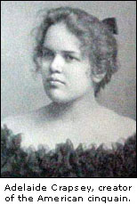
Синквейн появился в начале XX века в США.
Форму синквейна разработала американская поэтесса Аделаида Крэпси, под влиянием японской поэзии, в частности Хокку и Танка. Они вошли в её посмертное собрание
стихотворений, изданное в
1914 году.
В России синвейн начал
применяться с 1993 года.

Slide 3
Педагогическая ценность синквейна
Обогащение словарного запаса детей;
Учит формулировать идею (ключевую фразу);
Позволяет почувствовать себя хоть на мгновение творцом;
Активизирует и развивает мыслительную деятельность;
Получается у всех.

Slide 4
Структура дидактического синквейна
1 строка: 1 слово существительное или местоимение (Кто? Что?)
2 стока: 2 слова прилагательные или причастия (Какой? Какая? Какое? Какие?)
3 строка: 3 слова глаголы или деепричастия (Что делает? Что делают?)
4 строка: 4 слова фраза, в которой выражается личное мнение к предмету разговора
5 строка: 1 слово вывод, итог. Это существительное (Кто? Что?)

Slide 5
Условные обозначения
слова-предметы
(Кто это? Что это?)
слова-признаки
(Какой предмет?)
слова-действия
(Что делает предмет?)

Slide 6
Модель составления синквейна

Slide 7
Семь преимуществ синквейна
Помогает детям понять и запомнить новое содержание;
Развивает коммуникативные и речевые навыки;
Обогащает словарный запас;
Учит формулировать ключевую фразу (идею);
Подготавливает к краткому пересказу;
Совершенствует творческие и мыслительные способности;
Учит взаимодействовать со сверстниками, оценивать свои и чужие способности.

Slide 8
Способы работы детей
Составление нового синквейна;
Составление краткого рассказа по готовому синквейну с использованием слов и фраз, входящих в состав синквейна;
Составление синквейна по прослушанному рассказу;
Коррекция и совершенствование готового синквейна;
Анализ неполного синквейна (без указания
темы синквейна или определение названия темы этого синквейна)

Slide 9
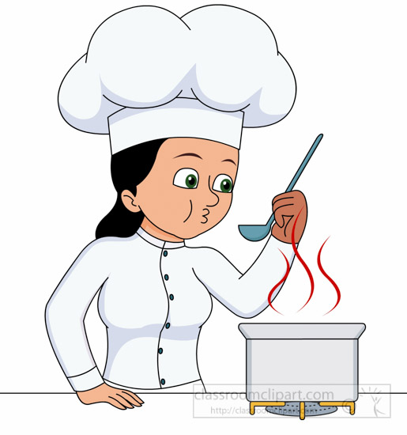
Дети сочиняют синквейны
Воспитатель
Читает, любит, рассказывает.
Воспитатель читает сказку.
Друг.
Повар
Хороший, добрый.
Жарит, варит, готовит.
Повар готовит обед.
Плита.

Slide 10
Синквейн о синквейне
Синквейн
Творческий, активизирующий.
Развивает, обогащает, уточняет.
Синквейн помогает учиться.
Технология.

Slide 11
Спасибо за внимание

